Slide 1
Napelemek használata
Készítette: Szántó Zsolt
Felkészítő tanár: Auffenberg András
Hallássérültek Tanintézete
1147 Budapest, Cinkotai út 125-137.

Slide 2
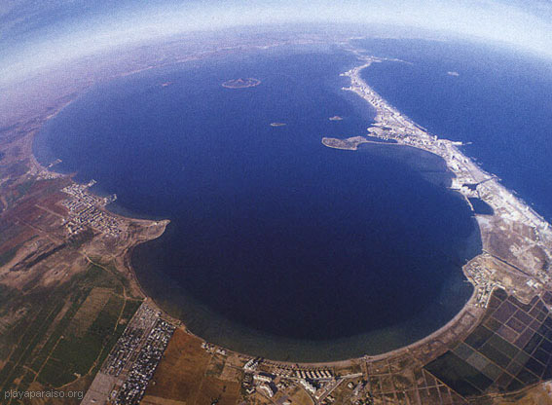
2008-ban nyaralni voltam Mar Menor-ban.
Távol a várostól épp a tengerparton pihentem a napon, sétáltam a hullámok mentén.
Gondoltam, készítek pár fényképet erről a szép tájról, s elküldöm a barátaimnak.
Egyszer csak azt vettem észre, hogy lemerült a telefonom.
Így ez a tervem abbamaradt.
Az ehhez hasonló helyzeteket jó lenne kikerülni.
Abban az időben sokat gondolkoztam ezen.
Van erre megoldás?
Igen!
Napelemes mobiltelefon!
Az előadáson erről is lesz szó.

Slide 3
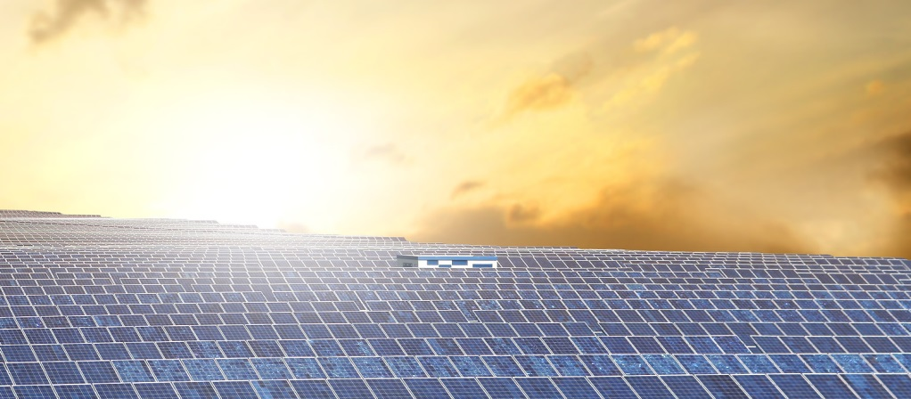
Mi a napelem?
Olyan eszköz, amely a napból érkező sugárzást elektromos árammá alakítja.
Mire használható?
Különböző elektromos berendezések áramellátására használható.
Mik az előnyei?
Napsugárzás → megújuló energiaforrás
Hosszú élettartam → megbízhatóság
Költségcsökkentés → olcsóbb a hagyományos energiaforrásoknál
Környezet megóvása
környezettudatosság

Slide 4
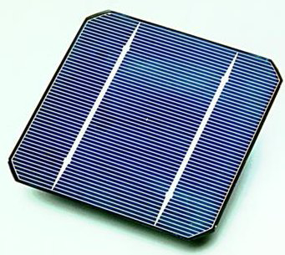
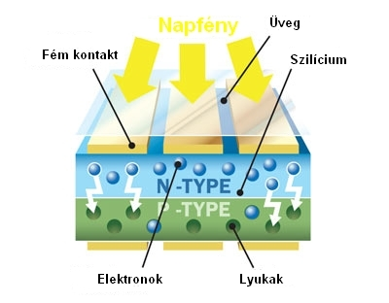
Hogyan működik a napelem?
Szilíciumból épül fel
Félvezető anyag
Gyengén vezeti az áramot
Nem jó szigetelő
Napelem cella
Kétfajta anyagot tartalmaz
p-típusú félvezetőt
Pozitív töltéshordozók (lyukak)
n-típusú félvezetőt
Negatív töltéshordozók (elektronok)
Beeső fény hatására többlet töltéshordozók keletkeznek.
Ezek kiegyenlítődéséhez külső áramforrás (pl. lámpa) szükséges.
Áram keletkezik.

Slide 5
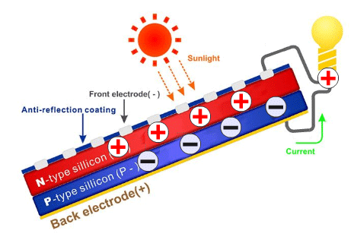

Slide 6
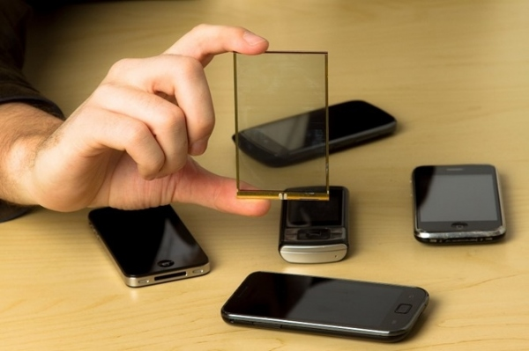
Napelemes Mobiltöltő
Okostelefonok problémája:
Alacsony akkumulátoros üzemidő
Az emberek kisebb mobilt szeretnének
Nehezen megvalósítható a nagy helyigényű akkumulátorok miatt
Kínai TCL és francia SunPartner ötlete
2013-ban elképzelés
igen vékony és átlátszó napelem réteg
mobiltelefonok érintőkijelzőjébe építhető

Slide 7
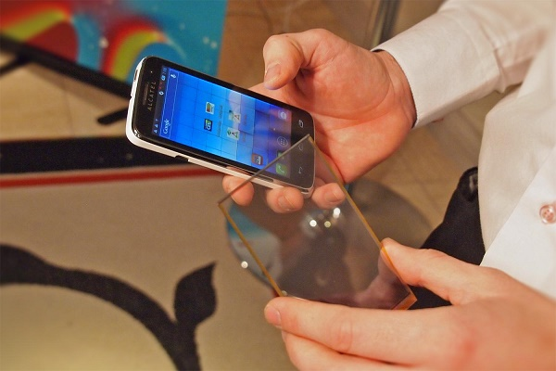
Napelemes Mobiltöltő
Sunpartner Technologies és 3M közös megoldása:
Wysips
Átlátszó rétegű panel → ez a napelem
Fény hatására folyamatosan töltődik
2015-ben jelenhet meg a piacon
Mire jó ez a technológia?
Okostelefonok üzemidejét meghosszabbítja
Kis fogyasztású e-book olvasók folyamatos feltöltésére alkalmas
Felváltaná a hagyományos kábeles mobiltöltőt

Slide 8
Napelemes Mobiltöltő
Speciális fényforrás (LED lámpa)
Wysips további különlegessége
Li-Fi (Light Fidelity)
Fény segítségével történik az információáramlás
Tízszer gyorsabb mint a Wi-Fi (10,5 Gbps)
Biztonságosabb a rádióhullámokat használó Bluetoothnál is
Kb. 2-3 dollár plusz gyártási költséget jelent
Jó eséllyel felveszi a versenyt a környező konkurenciákkal
Fényérzékelővel ellátott eszköz

Slide 9
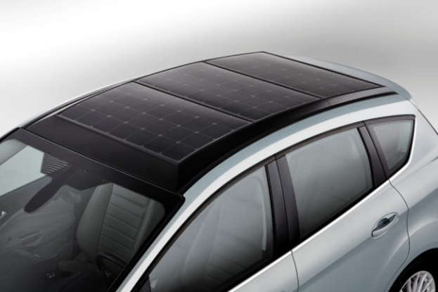
Ford C-MAX Solar Energi
Korábbi generációs Ford C-MAX jellemzője:
Elektromos autó → benzin helyett árammal működik
Hálózati árammal, konnektorból feltölthető
Újdonság a Ford C-MAX Solar Energi-ben
Az autó tetején elhelyezett napelem
Külső áramforrás nélkül, a napsütésből is tudja táplálni akkumulátorait
24 órás töltés kb. 4 órányi hálózatról történő energiafelvételt helyettesít
Átlagos használat mellett további 4 tonnával mérsékelné az éves CO₂ kibocsátást
Környezettudatosság a levegő tisztaságáért

Slide 10
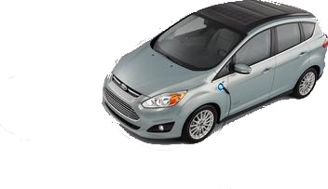
Megújuló energiaforrás
Napelemes tetőrész
Hálózaton keresztül is feltölthető

Slide 11
Ellenőrző kérdések
1.) Mi a napelem?
A.) Berendezés, mely a napból érkező energiát hőenergiává alakítja.
B.) Eszköz, mely a napból érkező sugárzást elektromos árammá alakítja.
C.) Eszköz, mely a napból érkező energiát mozgási energiává alakítja.
2.) Melyik állítás nem igaz a napelem működésére?
A.) Beeső fény nélkül is vezeti az áramot.
B.) Fény hatására többlet töltéshordozók keletkeznek.
C.) Szilícium félvezető anyagból épül fel.

Slide 12
Ellenőrző kérdések
3.) Mire jó a napelemes mobiltöltő?
A.) Mobiltelefonok élettartamát meghosszabbítja.
B.) Hordozható telefon teljesítményét növeli meg.
C.) Okostelefonok üzemidejét hosszabbítja meg.
4.)
A Ford C-MAX Solar Energi autó esetében 2 napi napenergiával való töltés kb. hány órányi hálózatról történő energiafelvételt helyettesít?
A.) 6
B.) 8
C.) 4

Slide 13
Ügyes vagy!
Helyeset választottál!
1. kérdés
2. kérdés
3. kérdés
4. kérdés
Tovább

Slide 14
Helytelent választottál!
1. kérdés
2. kérdés
3. kérdés
4. kérdés

Slide 15
Köszönöm szépen a figyelmet!

Slide 16
Források
http://www.playaparaiso.org/graphics/beach21.jpg
http://www.espaname.es/learn-spanish-santander/img/Murcia-%20playa_de_la_higerica.jpg
http://hu.wikipedia.org/wiki/Napelem
http://napelemdepo.hu/wp-content/uploads/hatterkep3.jpg
Kovács Csaba: Napelemek működése és alkalmazása (Óbudai Egyetem – Kandó Kálmán Villamosmérnöki Kar – Megújuló Energiaforrás Kutató Hely: 2008. december 17.)
http://ekh.kvk.uni-obuda.hu/napelemek/17-napelemek-mukodese-es-alkalmazasa.html (Letöltés dátuma: 2014. február 28.)
http://hu.wikipedia.org/wiki/F%C3%A9lvezet%C5%91
http://www.gsenapelem.hu/userfiles/images/napelem_cella_abra_napelemek.jpg
http://www.solarnavigator.net/world_solar_challenge/solar_panels.htm
Wiezner István: Napelem kerülhet a mobilok kijelzőjébe (PCWorld: 2013. augusztus 5.)
http://pcworld.hu/mobil/napelem-kerulhet-a-mobilok-kijelzojebe.html (Letöltés dátuma: 2014.02.17.)
Hlács Ferenc: 2015-ben jöhetnek a napelemes kijelzők (HwSw: 2014. január 20.)
http://www.hwsw.hu/hirek/51640/kijelzo-3m-sunpartner-technologies-li-fi-napelem.html (Letöltés dátuma: 2014.02.17.)
http://icdn2.digitaltrends.com/image/solar-charging-screen-3m-20-970x0.jpg

Slide 17
Források
http://1.bp.blogspot.com/-1uB-RZWw1AM/Unt4J5B4xAI/AAAAAAAAJ5U/-b3T7zr2LdA/s640/fraunhofer-hhivisible-light-communication2.jpg
Dávid Imre: Napelemes hibrid a Fordtól (PCWorld: 2014. január 2.)
http://pcworld.hu/eletmod/napelemes-hibrid-a-fordtol.html (Letöltés dátuma: 2014.02.18.)
Hollósy Balázs: Napfény tölti a Ford C-Max Solar Energi koncepciót (Autónavigátor: 2014. január 3.)
http://www.autonavigator.hu/autosvilag_hirei/a_ford_c-max_plug-in_hibrid_valtozataban_megjelenhet_a_szolarteto_is-11500 (Letöltés dátuma: 2014.02.24.)
Spiderman: Ford C-MAX Solar Energi: autókázás töltés nélkül (Geeks: 2014. január 5.)
http://www.geeks.hu/blog/ces_2014/140105_ford_c_max_solar_energi_autokazas_toltes_nelkul (Letöltés dátuma: 2014.02.24.)
http://www.greencarreports.com/image/100451297_ford-c-max-solar-energi-concept-at-ces-2014
http://media.caranddriver.com/images/13q4/543506/ford-c-max-solar-energi-concept-photos-and-info-auto-shows-car-and-driver-photo-562557-s-429x262.jpg
http://www.glitter-graphics.com/graphics/586902
http://www.sherv.net/sad.face-emoticon-1397.html

